Slide 1

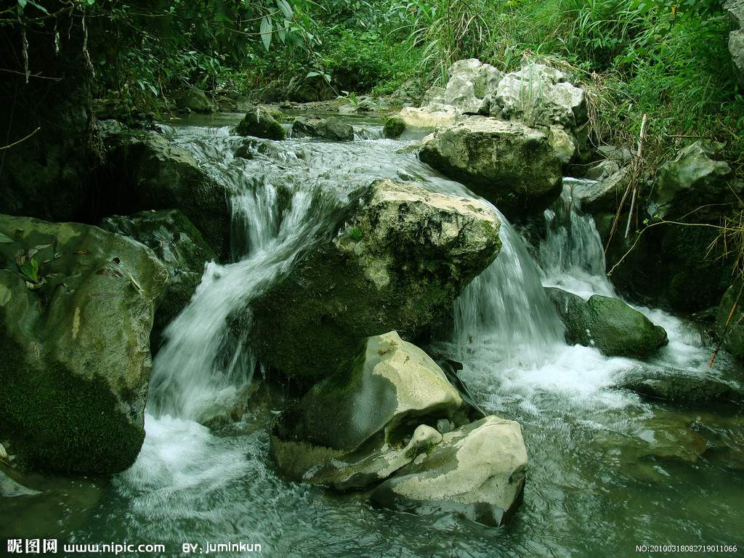

泉水

Slide 2


读一读
一股 清泉 石缝
瓦罐 水塔 杜鹃
清脆

Slide 3

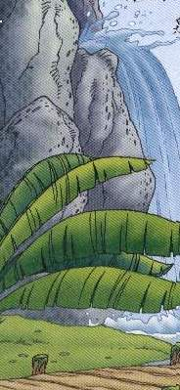
丁冬，丁冬，是谁在山上弹琴？哦 ，原来是一股清泉从石缝里冲出来，来到这阳光灿烂的世界。

Slide 4

哦，原来是一股清泉从石缝里冲出来，来到这阳光灿烂的世界。

Slide 5

边读边思考：
泉水流过了哪些地方？要
到哪里去？一路上遇到了谁？

Slide 6
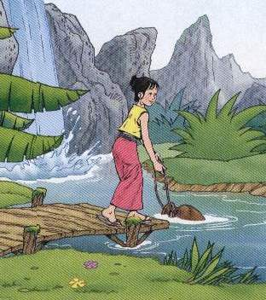
泉水流进山腰的水池，山里的姐姐提着瓦罐来打水 。泉水说：“来吧，来吧！我的水很多很多，山上有一座天然水塔。”

Slide 7
泉水流过山间的平地，火红的杜鹃花照见了自己美丽的身影。

Slide 8
泉水流过山间的平地，火红的
杜鹃花照见了自己美丽的身影。泉
水说：“照吧，照吧！我的水很清
很清，像一面明亮的镜子。”

Slide 9
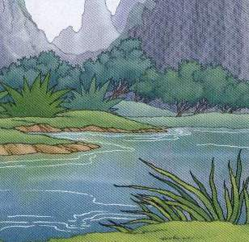
泉水流到山坡的果
园里，果树大口大口
地喝水。泉水说：
“喝吧，喝吧！我的水
很甜很甜，喝饱了，你
们能结出更大更甜的果
子。”

Slide 10

泉水穿过静静的山谷，画眉鸟
在尽情地歌唱。泉水说：
“唱吧，唱吧！我的琴声很美很美，
正好为你清脆的歌声伴奏。”

Slide 11
泉水说：“唱吧，唱吧！我的琴声很美很美，正好为你清脆的歌声伴奏。”

Slide 12

欢快的泉水弹着琴跑下山去，她遇见了谁，说了些什么？

Slide 13

丁冬，丁冬，欢快的泉水弹着
琴跑下山去。跑呀，跑呀，一路上
遇到了好多同伴。他们互相问候：
你好！你好！他们互相约定:大海
里见！大海里见！

Slide 14

1.泉水流进山腰的水池，山里的姐姐提
着瓦罐来打水 。
2.泉水流过山间的平地，火红的杜鹃花
照见了自己美丽的身影。
3.泉水流到山坡的果园里，果树大口大
口地喝水。
4.泉水穿过静静的山谷，画眉鸟在尽情
地歌唱。

Slide 15

读完了课文，你喜欢泉水吗？为什么？

Slide 16
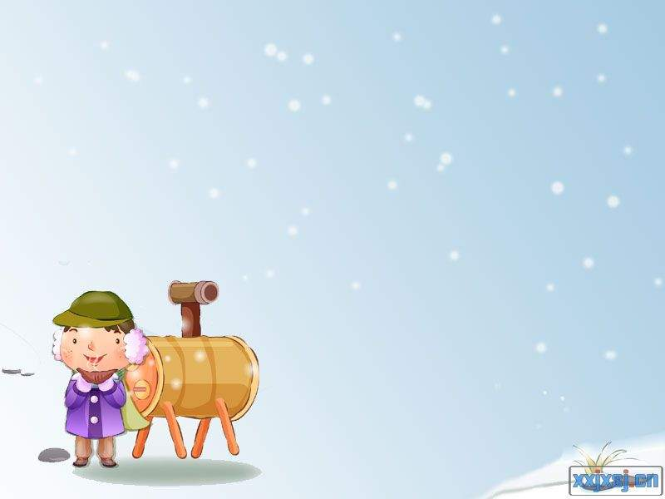
我会填：
1、泉水有（ ）、（ ）、（ ）、（ ）
的特点。
2、泉水流进（ ），流过（ ），流到（ ），穿过（ ），跑下（ ）去，跑进（ ）。

Slide 17
我会填：
1、泉水有（多）、（清）、（甜）、（美）
的特点。
2、泉水流进（山腰的水池），流过（山间的平地），流到（山坡的果园），穿过（静静的山谷），跑下（山）去，跑进（大海）。

Slide 18
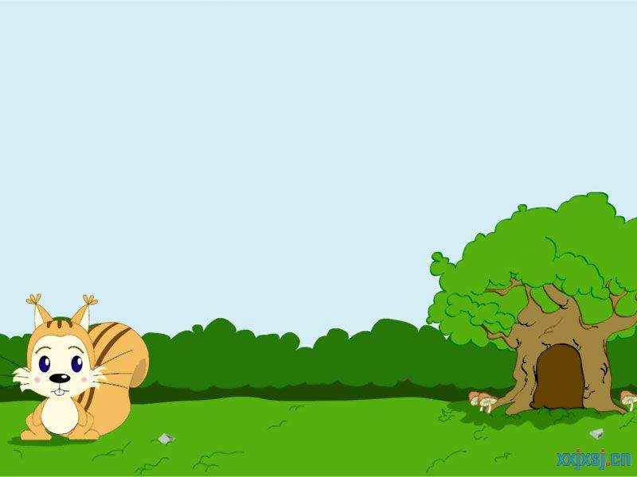
我会说：
1.丁冬的泉水还会流到哪里？一路上它还会
看到什么？
泉水流到——，——，——它还会看 见——，——，——。

Slide 19

泉水泉水你到哪里去？
我要流进小溪里。
溪水溪水你到哪里去？
我要流进江河里。
江水河水你们要到哪里去？
我们都要流进海洋里。

Slide 20
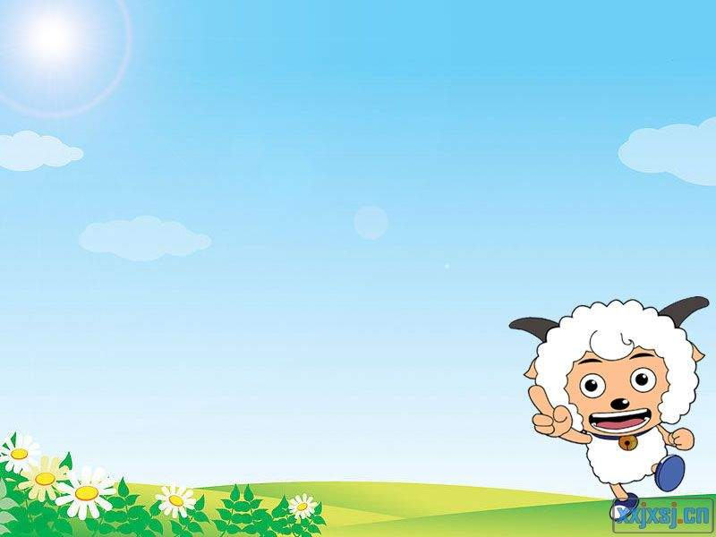
积少成多：
一股清泉 欢快的泉水
灿烂的阳光 火红的杜鹃
美丽的身影 明亮的镜子
静静的山谷 清脆的歌声

